Slide 1
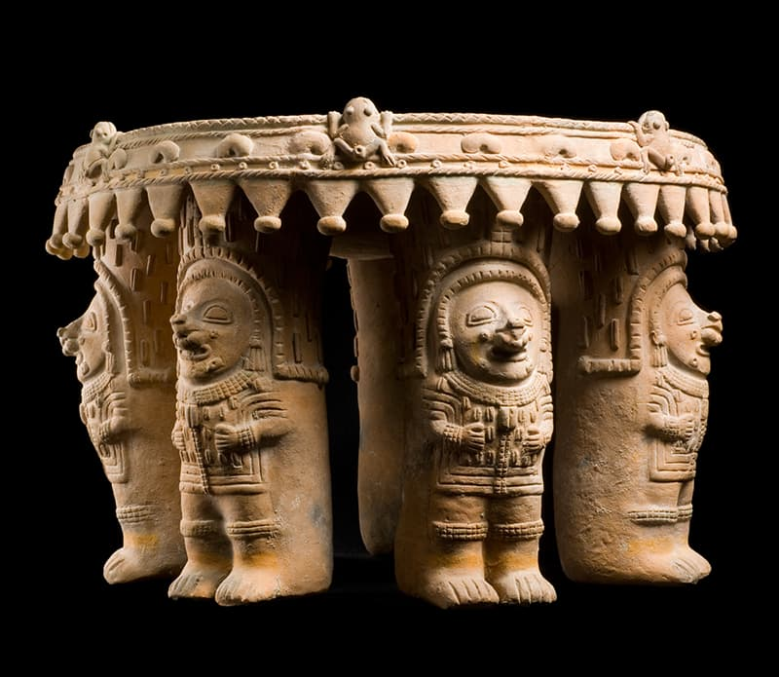
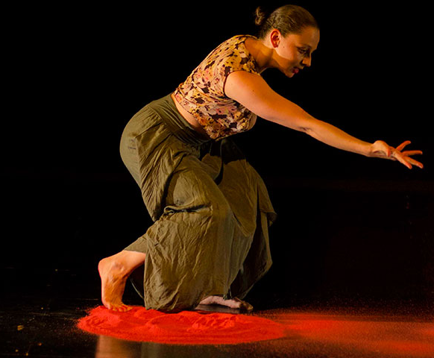
Introducción al estudio de la Historia del Arte de Ecuador
Unidad I
Arte Precolombino y Colonial de la Real Audiencia de Quito

Slide 2
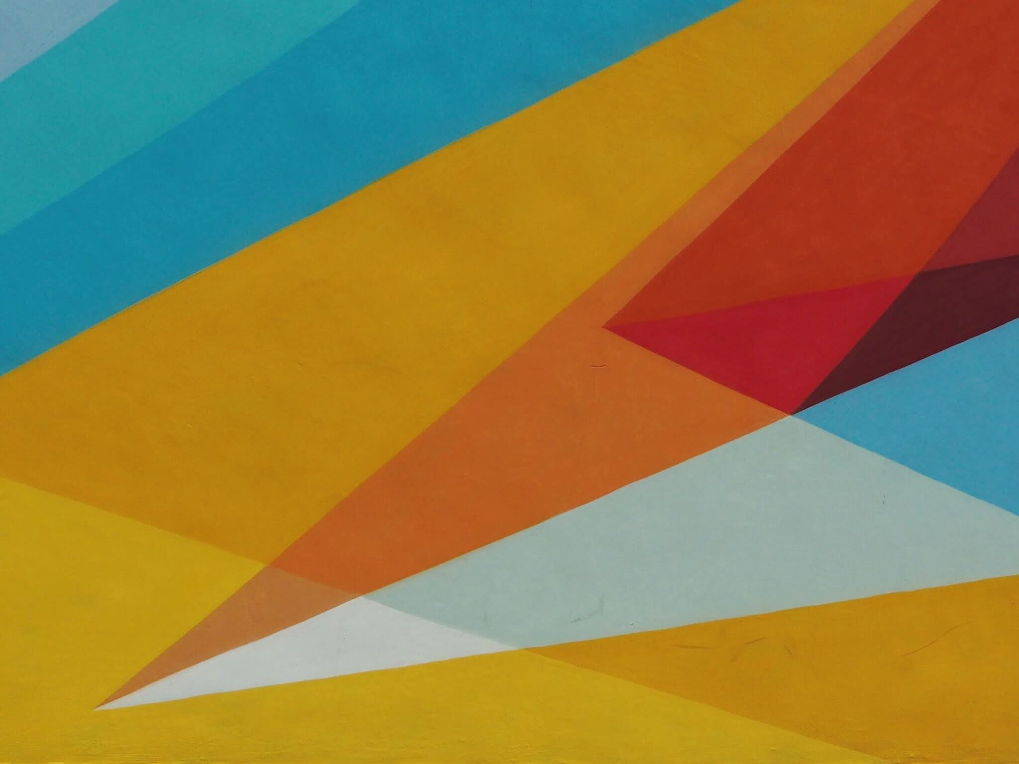
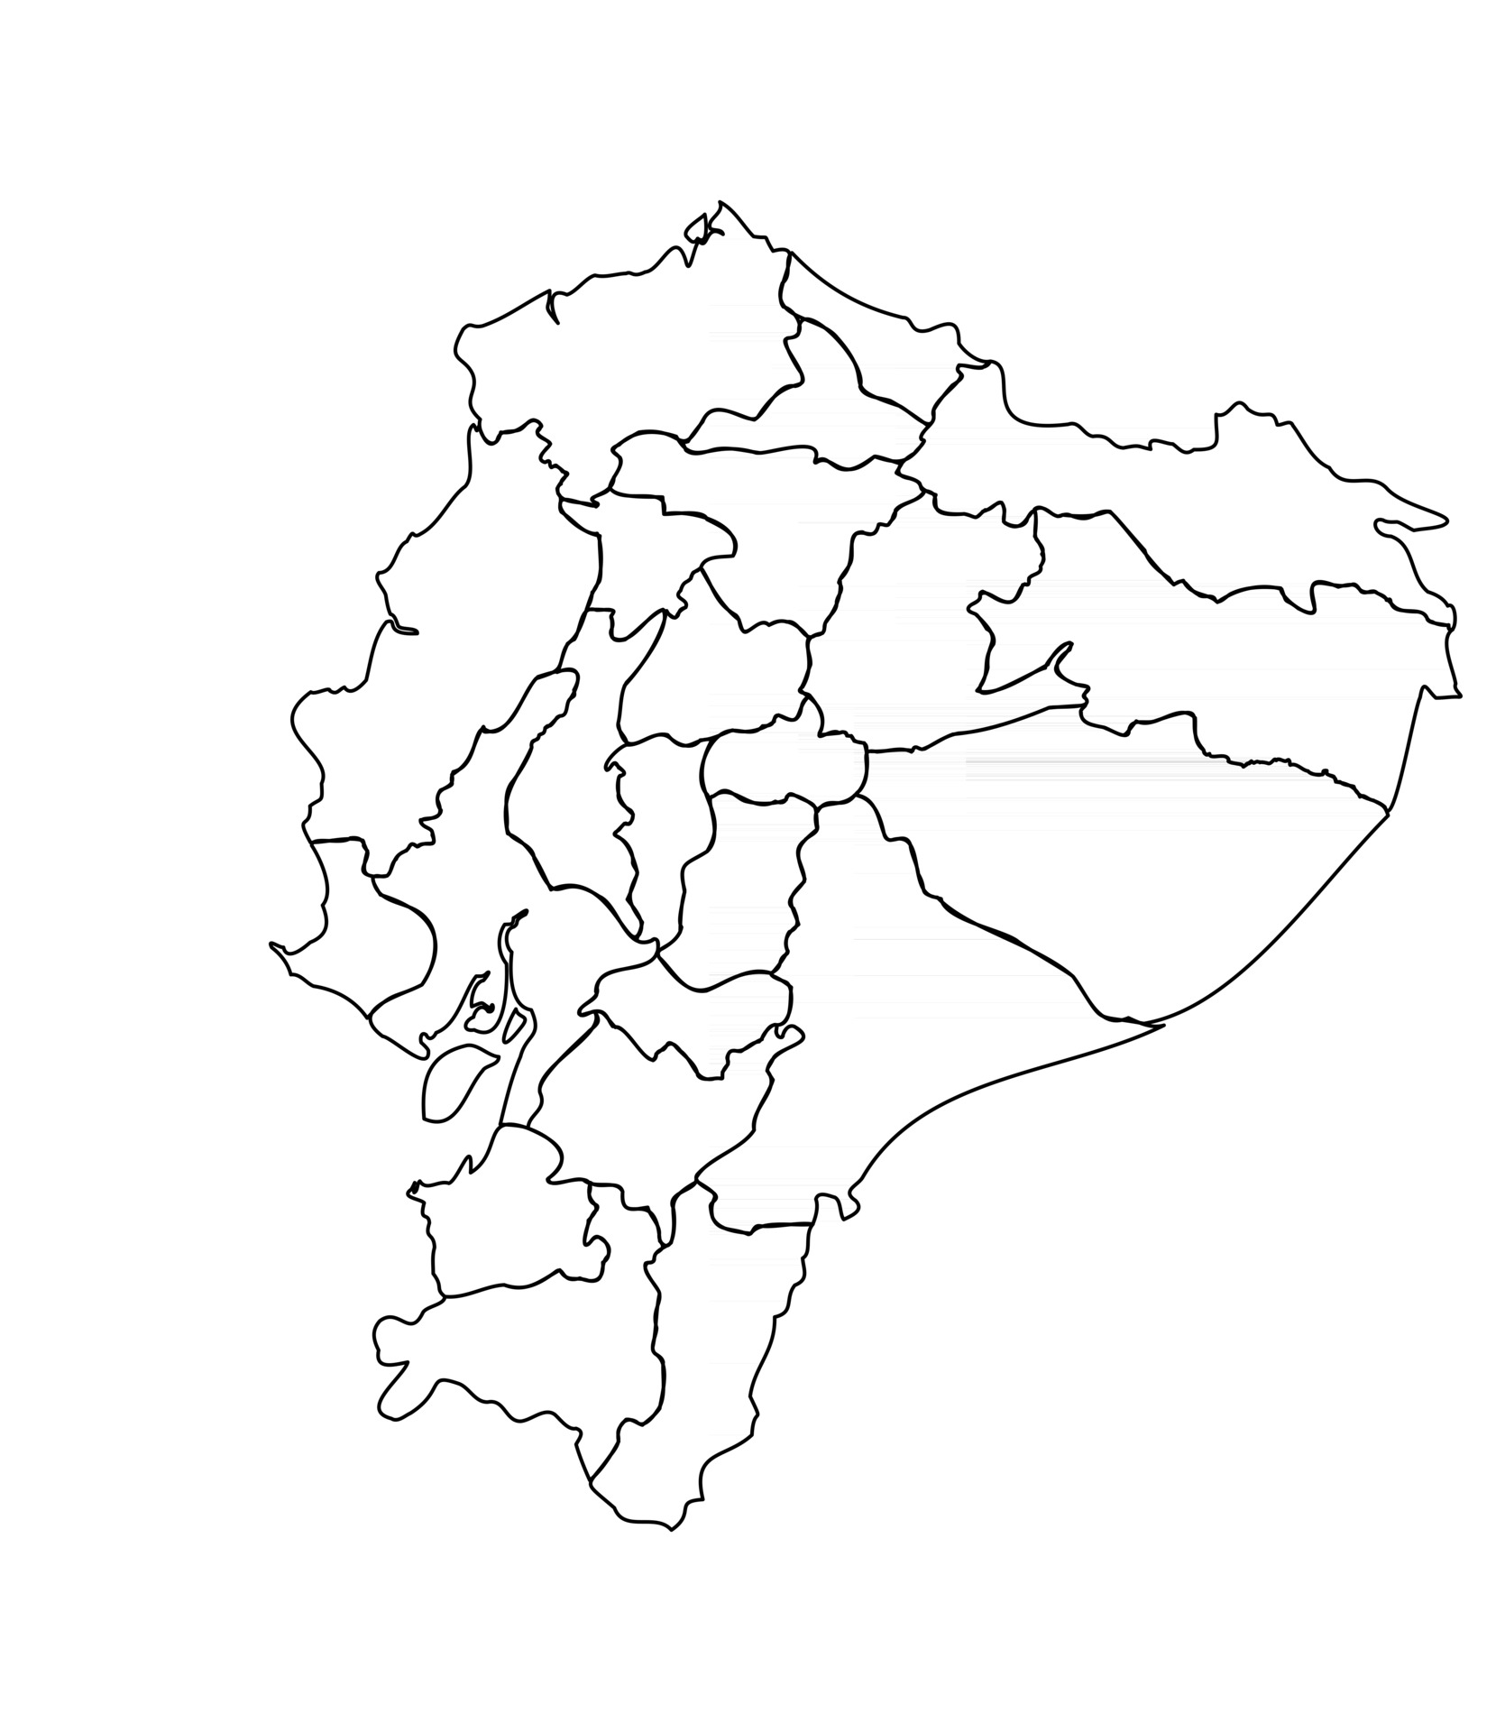
¿Qué implica el estudio de la Historia del Arte ecuatoriano?

Slide 3
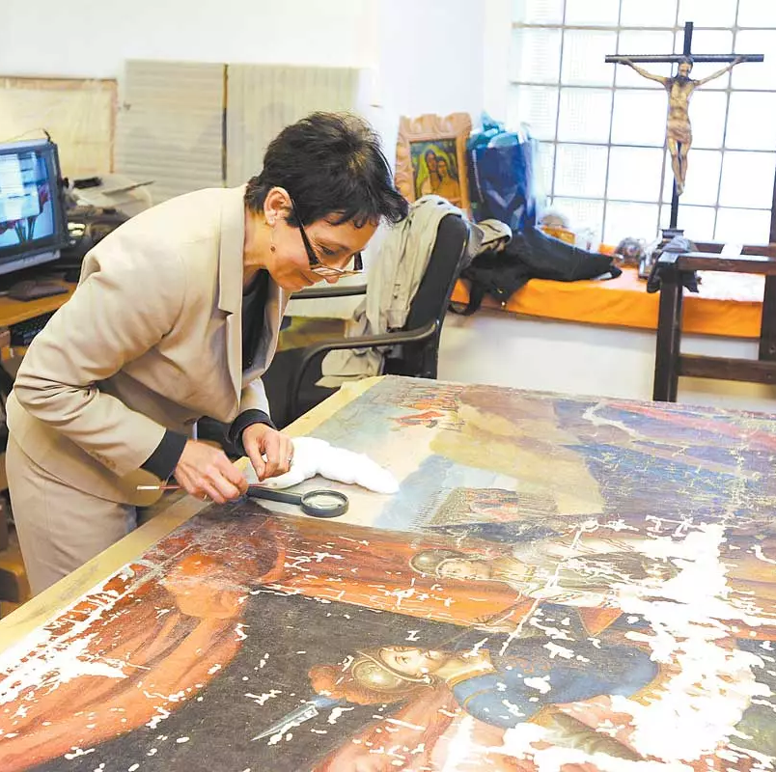
Historiar el Arte
Historiar el arte se refiere al proceso de estudiar, documentar y analizar las obras artísticas en su contexto histórico y cultural. Esto implica investigar cómo se crearon las obras, quiénes fueron los artistas, las técnicas utilizadas, las corrientes estéticas a las que pertenecen, y cómo las sociedades y los eventos históricos influyeron en el arte. El objetivo es comprender no solo las características formales de las obras (como estilo, composición, color), sino también su significado dentro de un marco más amplio de la historia humana.
Historiar el arte también involucra la interpretación crítica de cómo el arte ha evolucionado a lo largo del tiempo, explorando las relaciones entre el arte, la política, la religión, la economía y otros aspectos de la vida humana.

Slide 4
¿Para qué estudiar la historia del arte ecuatoriano?

Slide 5
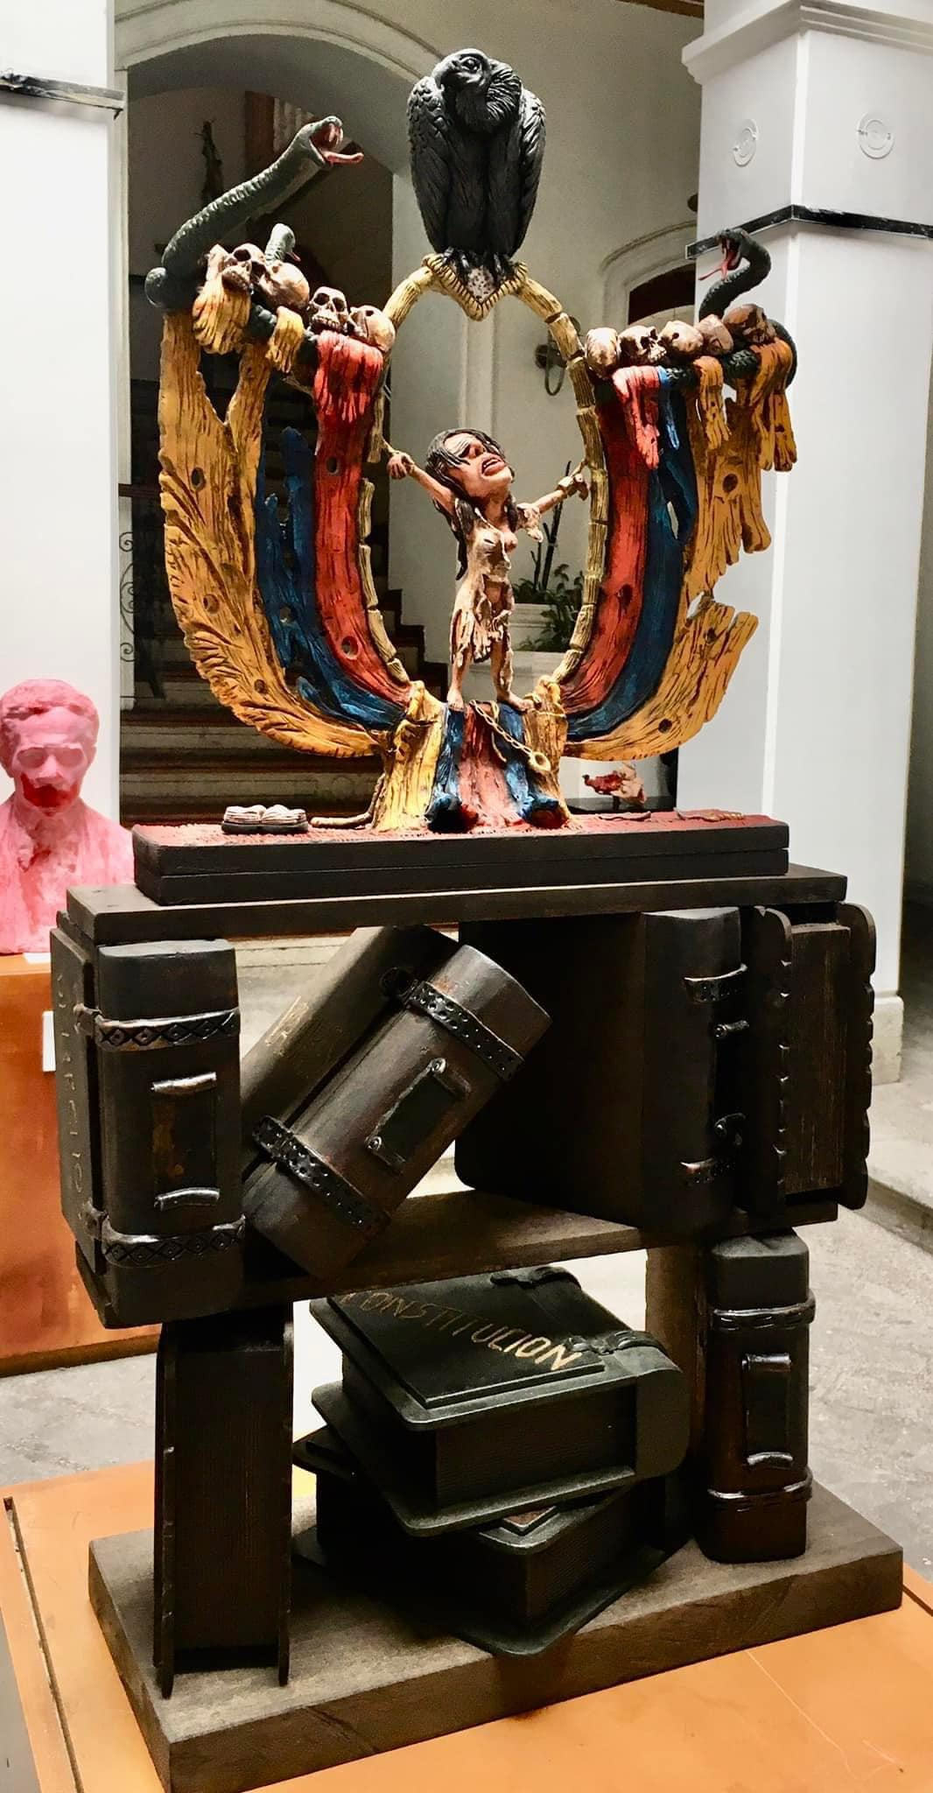
Conocer la identidad cultural:
El arte refleja la evolución histórica, social y cultural del Ecuador. A través del teatro, la música, la pintura, la escultura, la arquitectura y otras formas artísticas, se pueden rastrear los valores, creencias y tradiciones de diferentes períodos y regiones del país.
Obra: Salvemos a la Patria, mil veces oh Patria
Autor: Miguel Guaraca
IX Salón nacional de artes plásticas “Magdalena Dávalos”
Lugar: Museo de la Ciudad , Riobamba

Slide 6
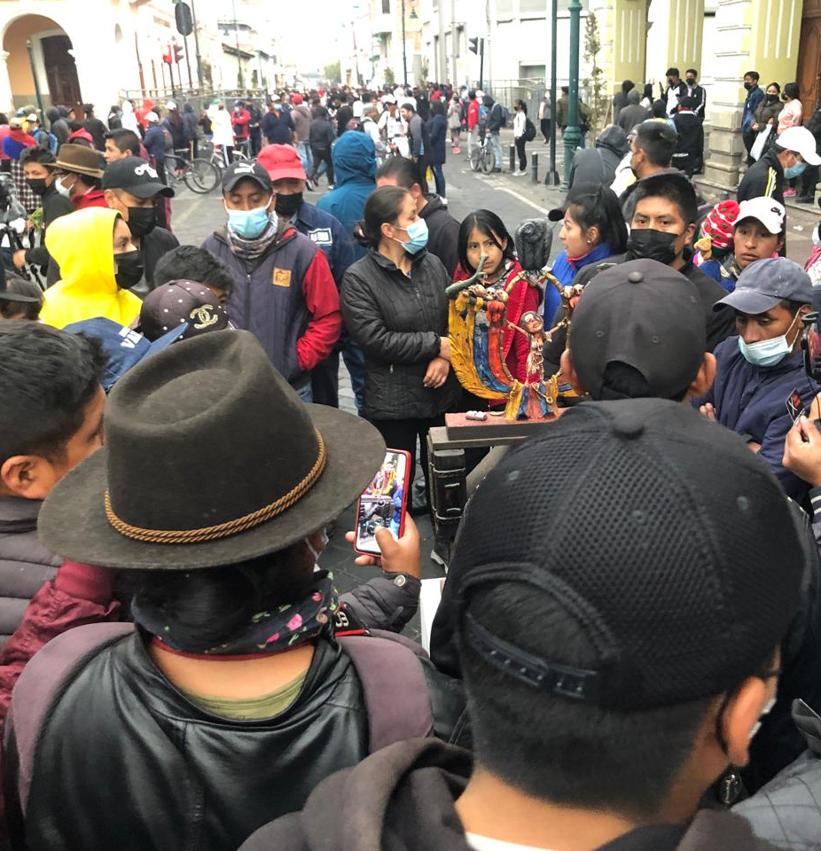
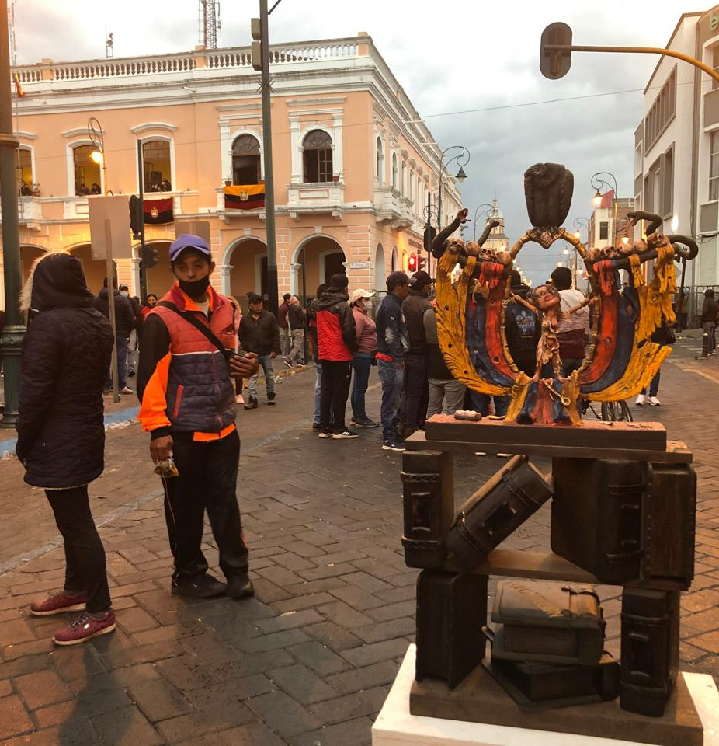
18 de junio de 2022

Slide 7
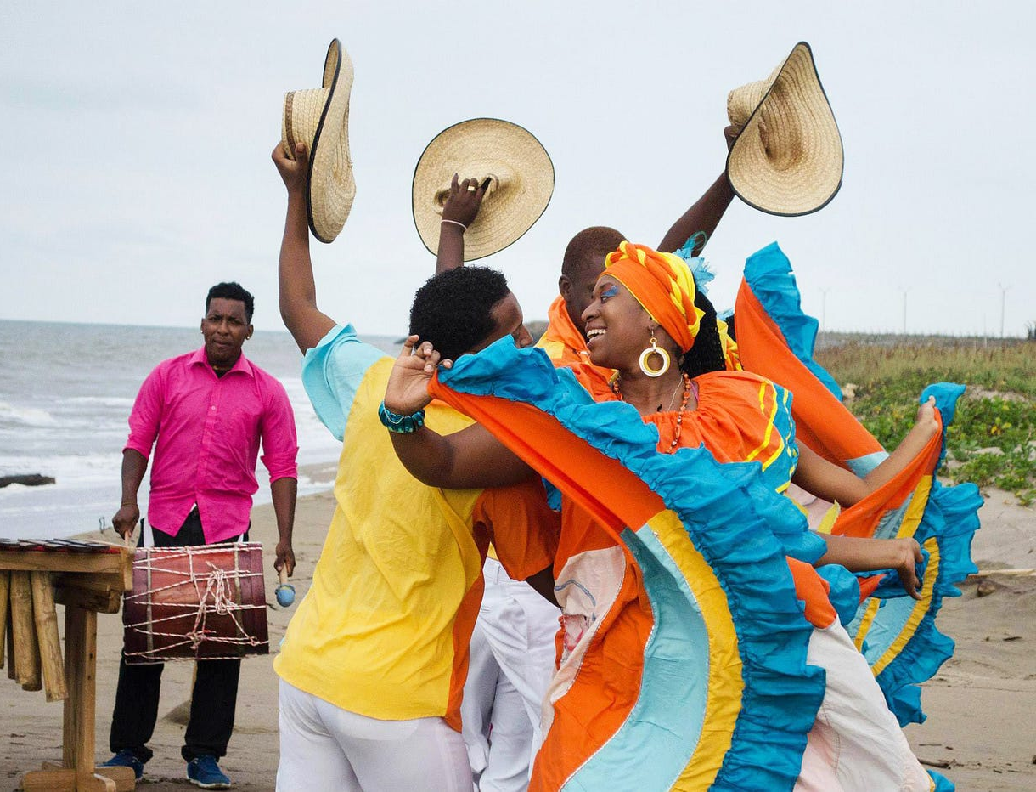
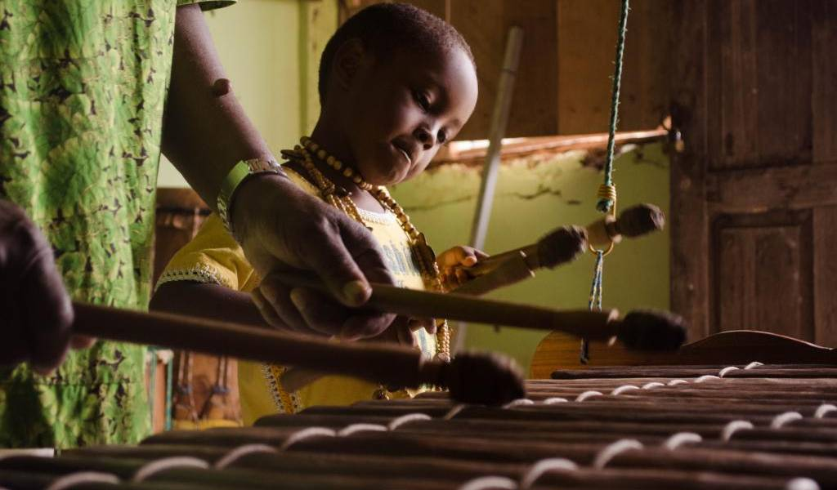
Preservar el patrimonio:
Estudiar la historia del arte ecuatoriano permite reconocer, valorar y proteger el patrimonio artístico del país. Muchas obras de arte, desde las culturas precolombinas hasta las contemporáneas, son testimonio de la riqueza creativa de Ecuador, y su conservación es fundamental para mantener viva la memoria histórica.

Slide 8
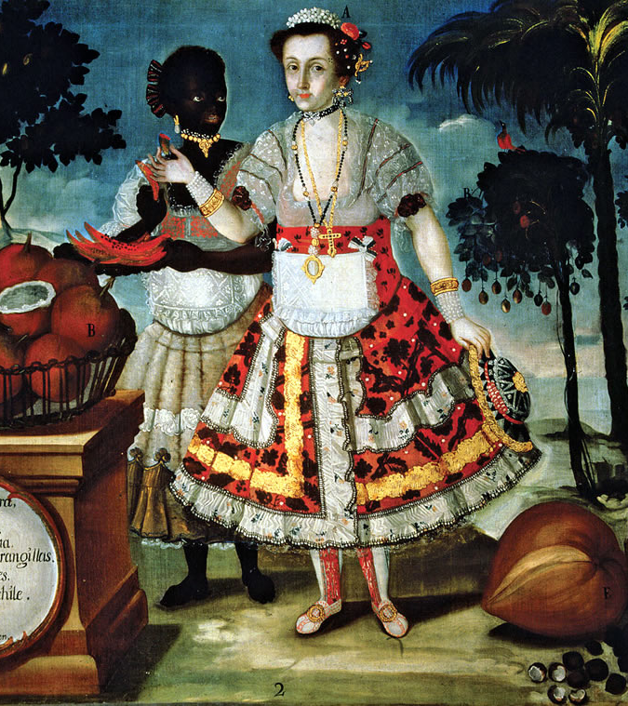
Entender los procesos históricos:
El arte ecuatoriano es un reflejo de los procesos históricos del país, como la colonización, las luchas por la independencia, las transformaciones sociales y políticas, y la relación con otras culturas.
Por ejemplo, el arte barroco quiteño, influenciado por la colonización española, es fundamental para entender el mestizaje y el sincretismo cultural en el país.
Obra: Señora Principal con su su negra esclava.
Artista: Vicente Albán
Época: Siglo XVIII
Localización: Museo de América de Madrid

Slide 9
Fomentar el pensamiento crítico:
El estudio de la historia del arte permite desarrollar una capacidad crítica para analizar las influencias estéticas, simbólicas y filosóficas que han moldeado el arte ecuatoriano. A través de este análisis, se pueden identificar temas recurrentes como la identidad nacional, las tensiones sociales o la relación con la naturaleza.

Slide 10
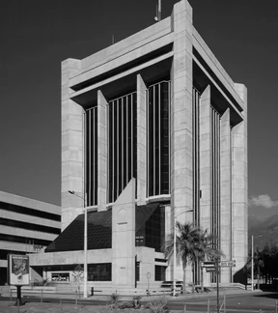
Contribuir al diálogo global:
El arte ecuatoriano, aunque tiene características locales, está en constante diálogo con corrientes artísticas internacionales.
Estudiar su historia contribuye a entender cómo Ecuador ha sido influenciado por movimientos globales y, a su vez, cómo ha aportado de manera única a la escena artística mundial.
Artista: Arq. Rafael Velez Calisto
Obra: Edificio del Ministerio de Educación | Banco Central del Ecuador | Banco Popular
Reconocimiento: Premio Ornato 1989

Slide 11
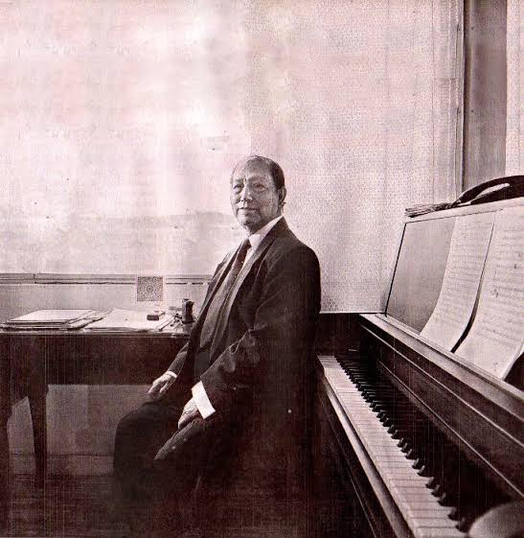
Inspira nuevas generaciones:
El conocimiento de las obras de grandes artistas ecuatorianos, como Oswaldo Guayasamín, Eduardo Kingman, Araceli Gilbert o el Maestro Gerardo Guevara, puede servir de inspiración para nuevas generaciones de creadores. A través del estudio de sus trayectorias, los artistas actuales pueden encontrar nuevas formas de expresión y seguir explorando la identidad cultural del país.

Slide 12
¿Qué implica el estudio de la Historia del Arte?

Slide 13
Historiar el Arte
Historiar el arte se refiere al proceso de estudiar, documentar y analizar las obras artísticas en su contexto histórico y cultural. Esto implica investigar cómo se crearon las obras, quiénes fueron los artistas, las técnicas utilizadas, las corrientes estéticas a las que pertenecen, y cómo las sociedades y los eventos históricos influyeron en el arte. El objetivo es comprender no solo las características formales de las obras (como estilo, composición, color), sino también su significado dentro de un marco más amplio de la historia humana.
Historiar el arte también involucra la interpretación crítica de cómo el arte ha evolucionado a lo largo del tiempo, explorando las relaciones entre el arte, la política, la religión, la economía y otros aspectos de la vida humana.

Slide 14
¿Para qué estudiar la historia del arte?

Slide 15
Conocer la identidad cultural:
El arte refleja la evolución histórica, social y cultural del Ecuador. A través del teatro, la música, la pintura, la escultura, la arquitectura y otras formas artísticas, se pueden rastrear los valores, creencias y tradiciones de diferentes períodos y regiones del país.
Obra: Salvemos a la Patria, mil veces oh Patria
Autor: Miguel Guaraca
IX Salón nacional de artes plásticas “Magdalena Dávalos”
Lugar: Museo de la Ciudad , Riobamba

Slide 16
18 de junio de 2022

Slide 17
Preservar el patrimonio:
Estudiar la historia del arte ecuatoriano permite reconocer, valorar y proteger el patrimonio artístico del país. Muchas obras de arte, desde las culturas precolombinas hasta las contemporáneas, son testimonio de la riqueza creativa de Ecuador, y su conservación es fundamental para mantener viva la memoria histórica.

Slide 18
Entender los procesos históricos:
El arte ecuatoriano es un reflejo de los procesos históricos del país, como la colonización, las luchas por la independencia, las transformaciones sociales y políticas, y la relación con otras culturas.
Por ejemplo, el arte barroco quiteño, influenciado por la colonización española, es fundamental para entender el mestizaje y el sincretismo cultural en el país.
Obra: Señora Principal con su su negra esclava.
Artista: Vicente Albán
Época: Siglo XVIII
Localización: Museo de América de Madrid

Slide 19
Fomentar el pensamiento crítico:
El estudio de la historia del arte permite desarrollar una capacidad crítica para analizar las influencias estéticas, simbólicas y filosóficas que han moldeado el arte ecuatoriano. A través de este análisis, se pueden identificar temas recurrentes como la identidad nacional, las tensiones sociales o la relación con la naturaleza.

Slide 20
Contribuir al diálogo global:
El arte ecuatoriano, aunque tiene características locales, está en constante diálogo con corrientes artísticas internacionales.
Estudiar su historia contribuye a entender cómo Ecuador ha sido influenciado por movimientos globales y, a su vez, cómo ha aportado de manera única a la escena artística mundial.
Artista: Arq. Rafael Velez Calisto
Obra: Edificio del Ministerio de Educación | Banco Central del Ecuador | Banco Popular
Reconocimiento: Premio Ornato 1989

Slide 21
Inspira nuevas generaciones:
El conocimiento de las obras de grandes artistas ecuatorianos, como Oswaldo Guayasamín, Eduardo Kingman, Araceli Gilbert o el Maestro Gerardo Guevara, puede servir de inspiración para nuevas generaciones de creadores. A través del estudio de sus trayectorias, los artistas actuales pueden encontrar nuevas formas de expresión y seguir explorando la identidad cultural del país.

